Slide 1

Par satiksmes intensitāti un drošību mērnieku ielā, Carnikavā
CARNIKAVAS KOMUNĀLSERVISS I 10.06.2026.

Slide 2

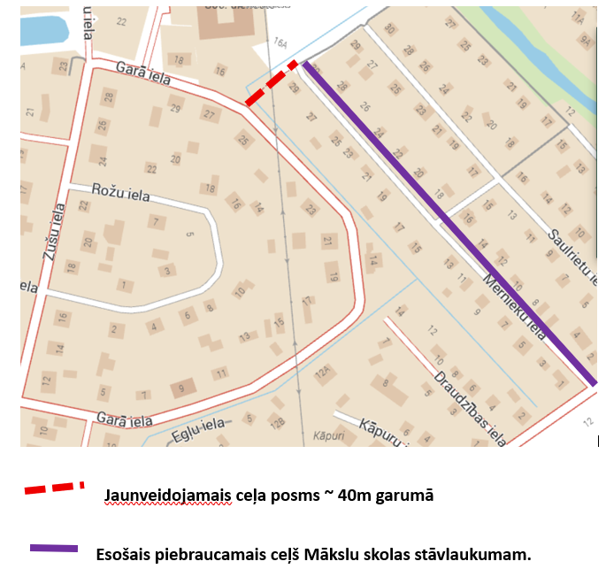
2026. gada maijā ir saņemta Mērnieku ielas iedzīvotāju vēstule (reģ.Nr. 01-4/26/645) par satiksmes intensitāti un drošību Mērnieku ielā, Carnikava.
Mērnieku ielas iedzīvotāji lūdz izvērtēt un īstenot sekojošus risinājumus:
1. Lai samazinātu satiksmes intensitāti Mērnieku ielā, nepieciešams izbūvēt caurteku Garā ielā un piebraucamo ceļu no Garās ielas līdz Mākslas skolas stāvlaukumiem, tādējādi novirzot transporta plūsmu uz skolai paredzēto stāvlaukumu pie galvenās ieejas.
2. Sagatavot nepieciešamo projekta dokumentāciju un izbūvēt piebraucamo ceļu no Garās ielas uz Mākslas skolas stāvlaukumu, kā tas sākotnēji tika paredzēts.
3. Lūgums šo jautājumu izskatīt Ādažu novada domes Attīstības un Finanšu komitejas sēdē.
CARNIKAVAS KOMUNĀLSERVISS I 10.06.2026.

Slide 3
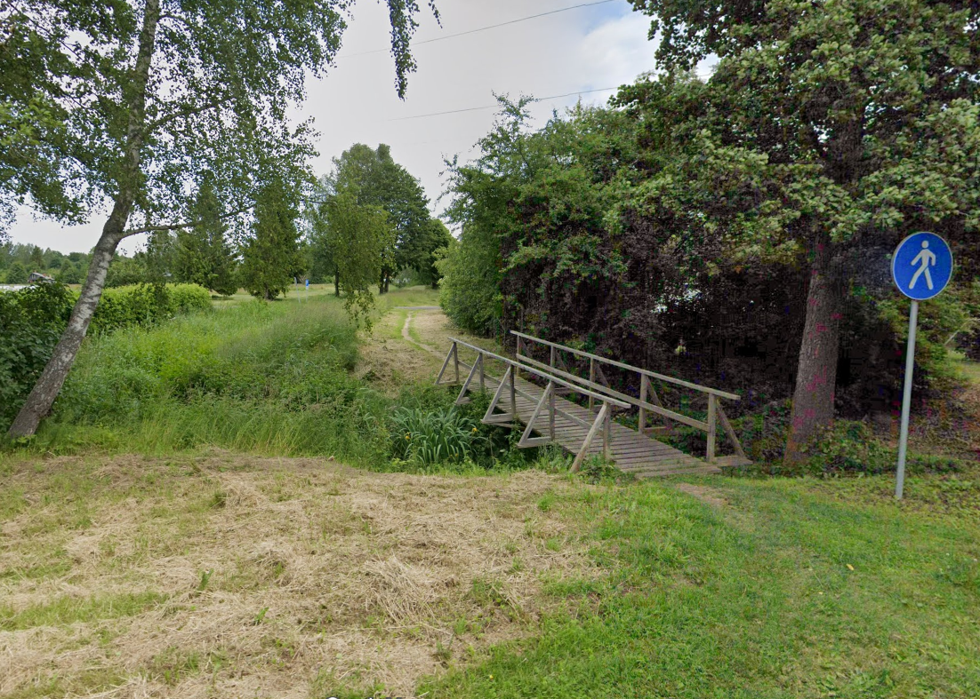
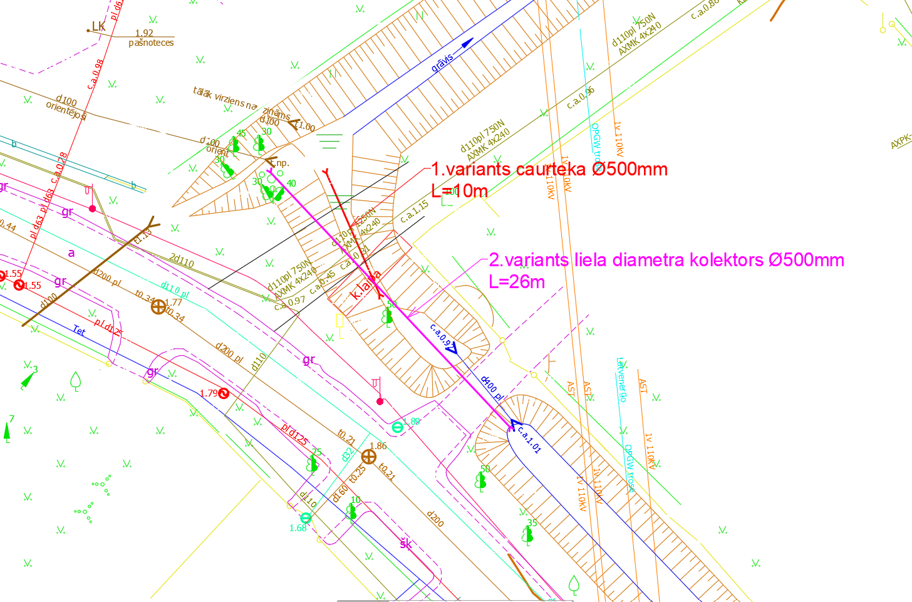
Caurtekas izbūve uz koplietošanas ūdensnotekas MK 52112:K:72
1. grupas būve- Paskaidrojuma raksts,
Caurtekas diametrs Ø500,
Projektējamās caurtekas garums 10m (1.variants).
Izmaksas (1.variants):
  Projekta izstrāde- 2420 eur ar PVN
  Būvniecība- 15 000 eur ar PVN.
Ņemt vērā, ka augstāk esošā caurteka ir izbūvēta ar nepareizu diametru, kas atrodas uz esošās iebrauktuves un tā būtu jāpārbūvē. Ieteikums izvērtēt 2. variantu- izbūvēt liela diametra kolektoru (L=26m). Izmaksas būvniecībai ~25 000 eur ar PVN. Kopā izmaksas ar ceļa daļu sastāda 35 000 EUR ar PVN.
CARNIKAVAS KOMUNĀLSERVISS I 10.06.2026.

Slide 4
Piebraucamā ceļa izbūve
Ceļa izbūve no šķembu maisījuma posmā no Garās ielas līdz Mākslas skolas stāvlaukumam t.sk. pieslēguma izbūve pie Garās ielas no asfaltbetona seguma sastāda 10 000 EUR ar PVN.
CARNIKAVAS KOMUNĀLSERVISS I 10.06.2026.

Slide 5
REZULATĪVĀ DAĻA
Pieņemt zināšanai sagatavoto informāciju;
Atbalstīt iekļaut 2027.gada budžeta projektā 2.priekšlikumu.
CARNIKAVAS KOMUNĀLSERVISS I 10.06.2026.

Slide 6

Paldies par uzmanību!
CARNIKAVAS KOMUNĀLSERVISS

